Slide 1
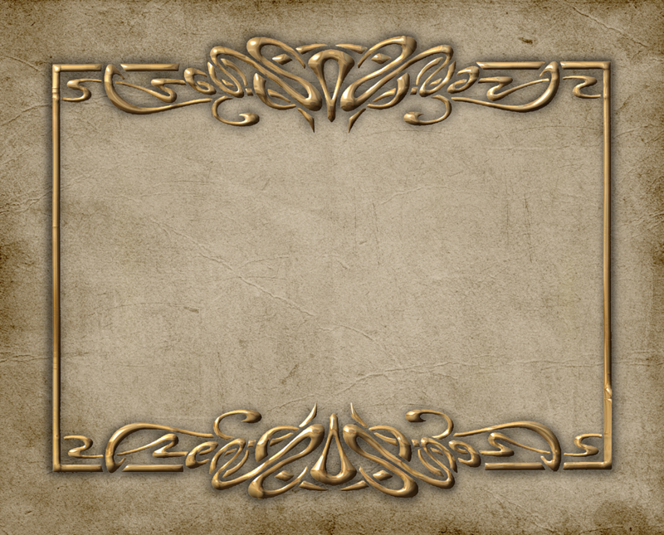
Иконописцы Древней Руси

Slide 2
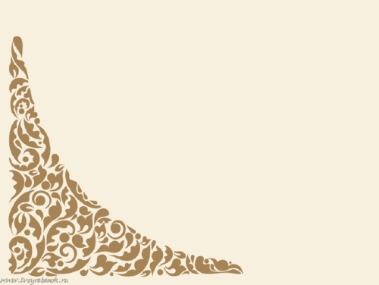
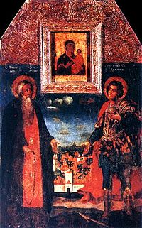
АВРАА́МИЙ СМОЛЕ́НСКИЙ (1172 ИЛИ 1150 — 1221И 1224)
Русский православный святой, преподобный.
После смерти родителей Авраамий принял постриг в Успенском монастыре в Селище близ Смоленска (ныне — Богородицкое). Рукоположенный в священники, он успешно проповедовал; на его проповеди стекалось множество народа, поскольку он был не только очень начитан, но был «хитр… не токмо почитати, но протолковати». После того как игумен монастыря запретил ему проповедовать, Авраамий был вынужден удалиться в бедный смоленский Крестовоздвиженский монастырь на Покровской горе. Вскоре его стараниями обитель была приведена в более цветущее состояние, украсилась новыми иконами (возможно, письма самого Авраамия), что дало повод к зависти со стороны большой части духовенства Смоленска. Он был подвергнут публичному суду епископа Игнатия и, несмотря на оправдание князем, запрещён в служении.

Slide 3
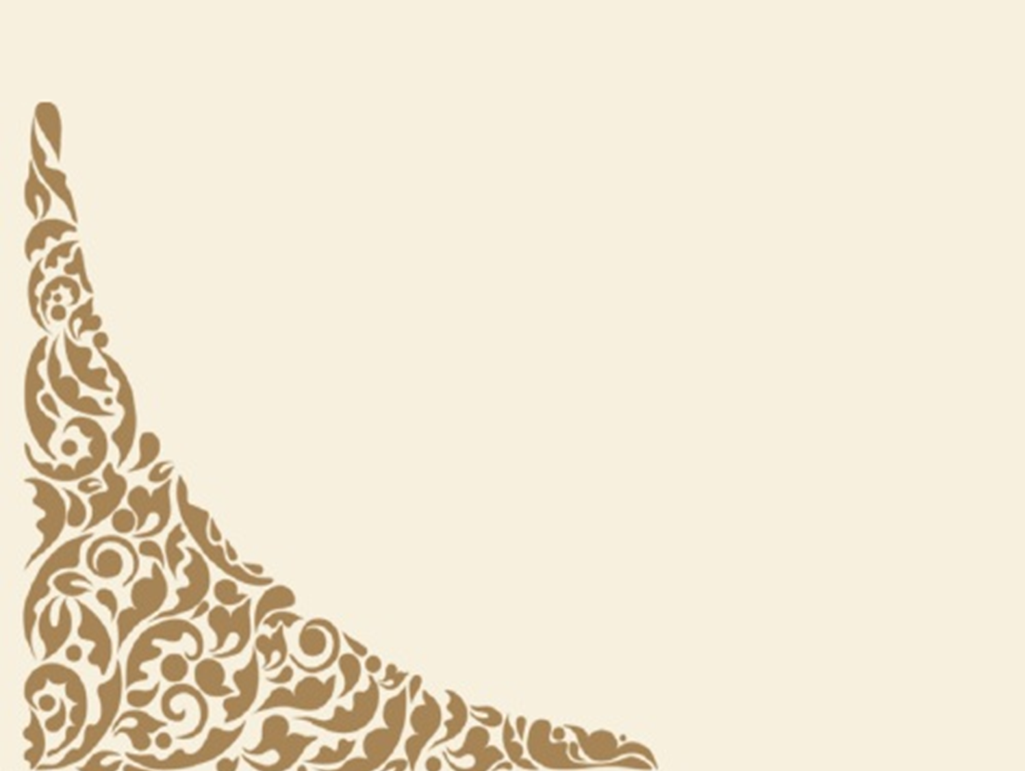
«Житие» рассказывает, что изгнанный Авраамий сотворил чудо, вызвав дождь после засухи (ок. 1218—1220). Это чудо, а также смерть многих противников Авраамия привели к возвращению его в Смоленск — игуменом Ризположенского монастыря, получившем впоследствии его имя — Авраамиев монастырь.
«Житие» сообщает также о написании им икон «Страшный суд Второго пришествия» и «Изображение мытарств, проходимых душею по смерти».
Жития Авраамия, известные по спискам XVI—XVII веков, принадлежат к одним из самых любопытных по имеющимся в них данных и по литературной форме

Slide 4
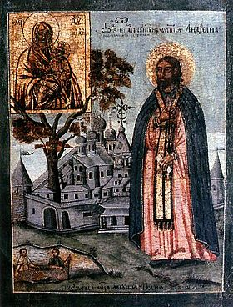
АДРИАН ПОШЕХОНСКИЙ
Адриан Пошехонский (нач. XVI века — 5 марта 1550) — игумен Русской православной церкви, преподобномученик, пошехонский чудотворец, основатель Адрианова Пошехонского монастыря.

Slide 5
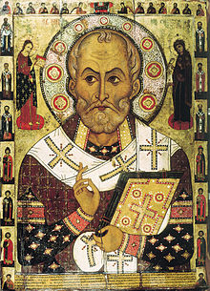
АЛЕКСА ПЕТРОВ (XIII ВЕК) — древнерусский иконописец конца XIII века, автор храмового образа святого Николая Чудотворца для церкви Николы на Липне близ Новгорода.
Его имя и год написания (1294 год) образа святого Николая Чудотворца стало известно из надписи на поле иконы. Надпись также воспроизведена под тем же годом в Новгродской третьей летописи.Иконография святителя в основном традиционна для иконописи византийского круга. Романские черты одежды и их орнаментация позволяет считать, что Алекса Петрова был знаком с западноевропейским искусством

Slide 6
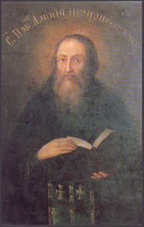
АЛИ́ПИЙ (АЛИ́МПИЙ) ПЕЧЕ́РСКИЙ
(ок. 1065 или 1070 — ок. 1114) — преподобный святой, киевский мозаичист, иконописец и ювелир конца XI века, ученик греческих мастеров. Первый из названных по имени древнерусский живописец. Память совершается (по юлианскому календарю) 17 августа и 28 сентября (Собор преподобных отцов Киево-Печерских Ближних пещер). Мощи находятся в Антониевых пещерах Киево-Печерской лавры.
Достоверные произведения Алипия не сохранились. В патерике сообщается о пятифигурном деисусе и двух наместных иконах, написанных Алипием для одной из киевских церквей. Икону Богоматери работы Алипия Владимир Мономах передал в дар Успенскому собору в Ростове. Возможно, это была Богоматерь Великая Панагия («Ярославская Оранта»), обнаруженная в 1919 году в Спасском монастыре Ярославля и хранящаяся ныне в Государственной Третьяковской Галерее. Он также считается предполагаемым создателем ряда других прославленных икон, к примеру, Свенской Печерской иконы Божией Матери.

Slide 7
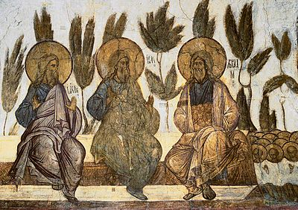
ДАНИИЛ ЧЁРНЫЙ
Дании́л Чёрный (около 1350-х — 1428) — иконописец, монах, современник и сотрудник Андрея Рублёва, почитается как святой преподобный в Русской православной церкви.
Прозвище «Чёрный» известно по тексту «Сказания о святых иконописцах» (конец XVII — начало XVIII веков), в более ранних источниках называется просто Даниилом. Летописи свидетельствуют о росписи Даниилом и Андреем Рублёвым Успенского собора во Владимире, причём Даниил назван первым, что может свидетельствовать о старшинстве и большей опытности Даниила. Иосиф Волоцкий называет Даниила учителем Рублёва.

Slide 8
То, что Даниил работал всегда в соавторстве с Андреем Рублёвым, создаёт проблему разделения творчества двух художников. Иконописцы XV века не оставляли подписей. Выход исследователи ищут в попытках выделить особые стилистические приемы, характерные для каждого мастера. Считая Даниила Чёрного художником старшего поколения, Игорь Грабарь предложил приписать ему авторство тех произведений, в которых просматриваются черты предшествующей школы письма XIV века, заимствованные у византийских мастеров. Примером такой «старой традиции» может служить фреска «Лоно Авраамово», являющаяся частью росписи Владимирского Успенского собора, композиции южного нефа, южного склона центрального нефа, ряд фрагментов на северной стене главного алтаря, а также часть икон из иконостаса.

Slide 9
ДИОНИСИЙ (ИКОНОПИСЕЦ)
иони́сий (около 1440—1502) — ведущий московский иконописец и мастер фресок конца XV — начала XVI веков. Считается продолжателем традиций Андрея Рублёва.
Самая ранняя из известных работ — росписи собора Рождества Богородицы в Пафнутьевом Боровском монастыре (1467—1477).
В 1481 году артель, возглавляемая Дионисием, расписывает Успенскую церковь в Москве (вероятнее всего, Успенский собор, построенный Аристотелем Фиораванти). Его помощниками в этой работе, как сообщает летопись, были «поп Тимофей, Ярец да Коня».
Не ранее 1486 года, возможно, неоднократно работает в Иосифо-Волоколамском монастыре: там он пишет иконы для соборной церкви Успения Богоматери, возглавляя живописную артель.
Последние документально засвидетельствованные произведения, и, вероятно, наиболее известные работы Дионисия — стенные росписи и иконостас собора Рождества Богородицы Ферапонтова монастыря, выполненные мастером вместе со своими сыновьями Феодосием и Владимиром.
Известно довольно много художественных произведений, авторство Дионисия которых документально установлено, либо приписываемых самому Дионисию, либо его окружению.
Среди дошедших до нашего времени икон мастера известны: житийные иконы митрополитов Петра и Алексея (1462—1472 гг.), «Богоматерь Одигитрия» (1482 г.), «Крещение Господне» (1500 г.), «Спас в силах» и «Распятие» (1500 г.), «Сошествие в ад».

Slide 10
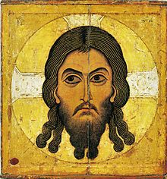
Олисей Гречин — иконописец, по происхождению, вероятно, грек (отсюда прозвище Гречин). Впрочем, «иноэтнические» прозвища часто давались и славянам; так по другой версии — сын новгородского боярина Петра Михалковича. Работал в Великом Новгороде в XII—XIII веках.
В 1973—1977 годах археологами в Новгороде в Троицком раскопе была открыта усадьба, а в её составе иконописная мастерская, принадлежавшая Олисею Петровичу. Были найдены заготовки икон, оклады, образцы красок, инвентарь художника, а также около 20 берестяных грамот из переписки Олисея.
По одной из гипотез Олисей Гречин был главой артели изографов, создавших фресковый ансамбль церкви Спаса Преображения на Нередице в 1199 году.
На месте, где располагалась усадьба и мастерская Олисея, планируется создать Центр средневековых ремёсел.
Существует гипотеза, по которой авторство знаменитой новгородской иконы — Нерукотворного Образа (ГТГ) приписывается Олисею Гречину.

Slide 11
ПРО́ХОР С ГОРОДЦА (СТАРЕЦ С ГОРОДЦА) — иконописец московской живописной школы начала XV века, предполагаемый учитель Андрея Рублёва. Летопись называет Прохора «старцем».
Вместе с Феофаном Греком и Андреем Рублёвым в 1405 году участвовал в росписи Благовещенского собора Московского Кремля. Ему предположительно принадлежат иконы «Тайная вечеря», «Вознесение», ряд изображений пророческого чина.
Манера письма Прохора отличается живописной свободой, красивыми красочными сочетаниями, сочными бликами, быстрыми летящими движениями. Характерно им изображаются фигуры — с остренькими носами и маленькими руками, которым присущи стройность и изящество.
Прохор выступает мастером византирующего направления, прямым продолжателем традиции учившихся у греков московских мастеров XIV века — Гоитана, Семёна и Ивана.

Slide 12
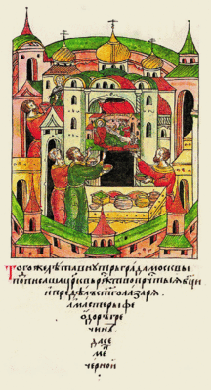
ФЕОФА́Н ГРЕК
(около 1340 — около 1410) — великий византийский и русский иконописец, миниатюрист и мастер монументальных фресковых росписей.
Феофан Грек поселился в Новгороде в 1370 году. В 1378 году он начал работу над росписью церкви Спаса Преображения на Ильине улице. Самым грандиозным изображением в храме является погрудное изображение Спаса Вседержителя в куполе.
До нас дошли также росписи апсиды — фрагменты чина святителей и «Евхаристии», часть фигуры Богородицы на южном алтарном столбе, и «Крещение», «Рождество Христово», «Сретение», «Проповедь Христа апостолам» и «Сошествие во ад»

Slide 13
Лучше всего сохранились фрески Троицкого придела. Это орнамент, фронтальные фигуры святых, полуфигура «Знамения» с предстоящими ангелами, престол с подходящими к нему четырьмя святителями и, в верхней части стены — Столпники, ветхозаветная «Троица», медальоны с Иоанном Лествичником, Агафоном, Акакием и фигура Макария Египетского.
Феофан Грек оказал заметное влияние на развитие новгородского искусства. Его мировоззрение и отчасти манера письма были восприняты местными мастерами, расписавшими церкви Успения Богородицы на Волотовом поле и Фёдора Стратилата на Ручью. В Москве Феофан Грек проявил себя в росписи храмов, частных домов, в книжной графике и в написании икон. Как было отмечено Епифанием Премудрым, с которым сблизился Феофан во время пребывания в Москве, «…у князя Владимира Андреевича он изобразил на каменной стене также самую Москву; терем у великого князя расписан невиданною и необыкновенною росписью…» (письмо Епифания Премудрого игумену Афанасиева монастыря Кириллу Тверскому).
Феофан мог оформить Евангелие боярина Фёдора Кошки, оклад которого датируется 1392 годом.
Феофан Грек возглавлял роспись ряда московских церквей — это новая каменная церковь Рождества Богородицы в 1395 году, совместно с Семёном Чёрным и учениками, церковь святого Архангела Михаила в 1399 году, роспись которой выгорела во время нашествия Тохтамыша, и церковь Благовещения совместно со старцем Прохором с Городца и Андреем Рублёвым в 1405 году.

